Slide 1


PITCH DECK
LE PREMIER FONDS DE SCPI INSPIRÉ DES ETF

Slide 2

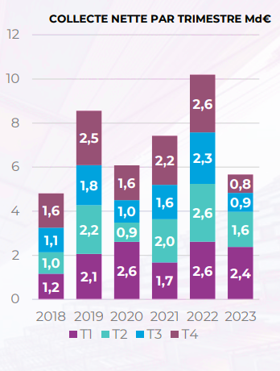
La popularité croissante des SCPI
Les SCPI offrent une solution simple pour investir en immobilier : elles permettent de percevoir des loyers sans aucune contrainte de gestion.
Depuis 2018, les SCPI ont collecté en moyenne 6MD€ par an.
Le rendement moyen des SCPI en 2023 a été de 4,52% brut de fiscalité.
Source : ASPIM

Slide 3


La limite des SCPI ?
Une diversification complexe.
Nombre de Société de gestion :
49
Nombre de SCPI :
222
Nombre de SCPI créées en 2024 :
18
Investissement ciblé sur un secteur ou type de bien spécifique.
Exposition à une société unique responsable de la gestion de la SCPI.
Investissement initial élevé limitant l’exposition à plusieurs acteurs.

Slide 4


AZUR Évolution
Notre ambition est de créer le premier fonds immobilier regroupant un portefeuille diversifié de SCPI - qui évolue en suivant la collecte du marché.
Diversification accrue : Portefeuille composé au minimum de 20 SCPI dont la composition évolue dynamiquement. Le nombre de SCPI présentes dans le portefeuille va mécaniquement augmenter au fil du temps.
Composition évolutive : La pondération de chaque SCPI au sein du portefeuille évolue dynamiquement en fonction de la collecte du marché. Plus la collecte annuelle d’une SCPI est importante, plus le fond investira dans cette SCPI. Cela permet à des véhicules correspondants à de nouveaux usages immobiliers d'entrer au sein du fonds.

Slide 5
Pourquoi choisir AZUR
Évolution ?
Les SCPI leaders d’aujourd’hui ne seront pas forcément celles de demain. AZUR Évolution permet aux investisseurs de :
Profiter de la simplicité de l’investissement en SCPI, tout en ayant un portefeuille qui s’adapte activement aux cycles et profondes mutations des marchés immobiliers.
Recevoir un rendement stable et pérenne.
Accéder à une diversification importante avec un faible ticket d’entrée, simplifiant la mise en place d’investissements programmés.

Slide 6
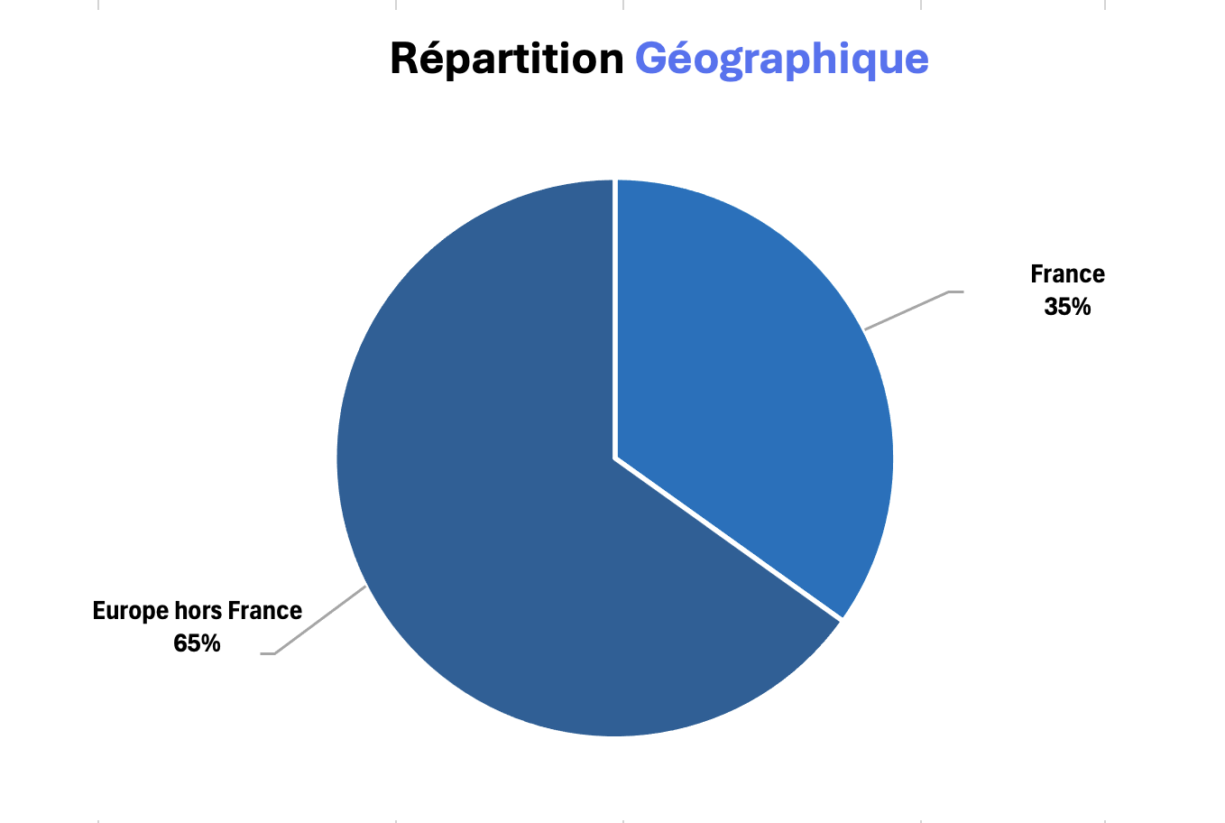
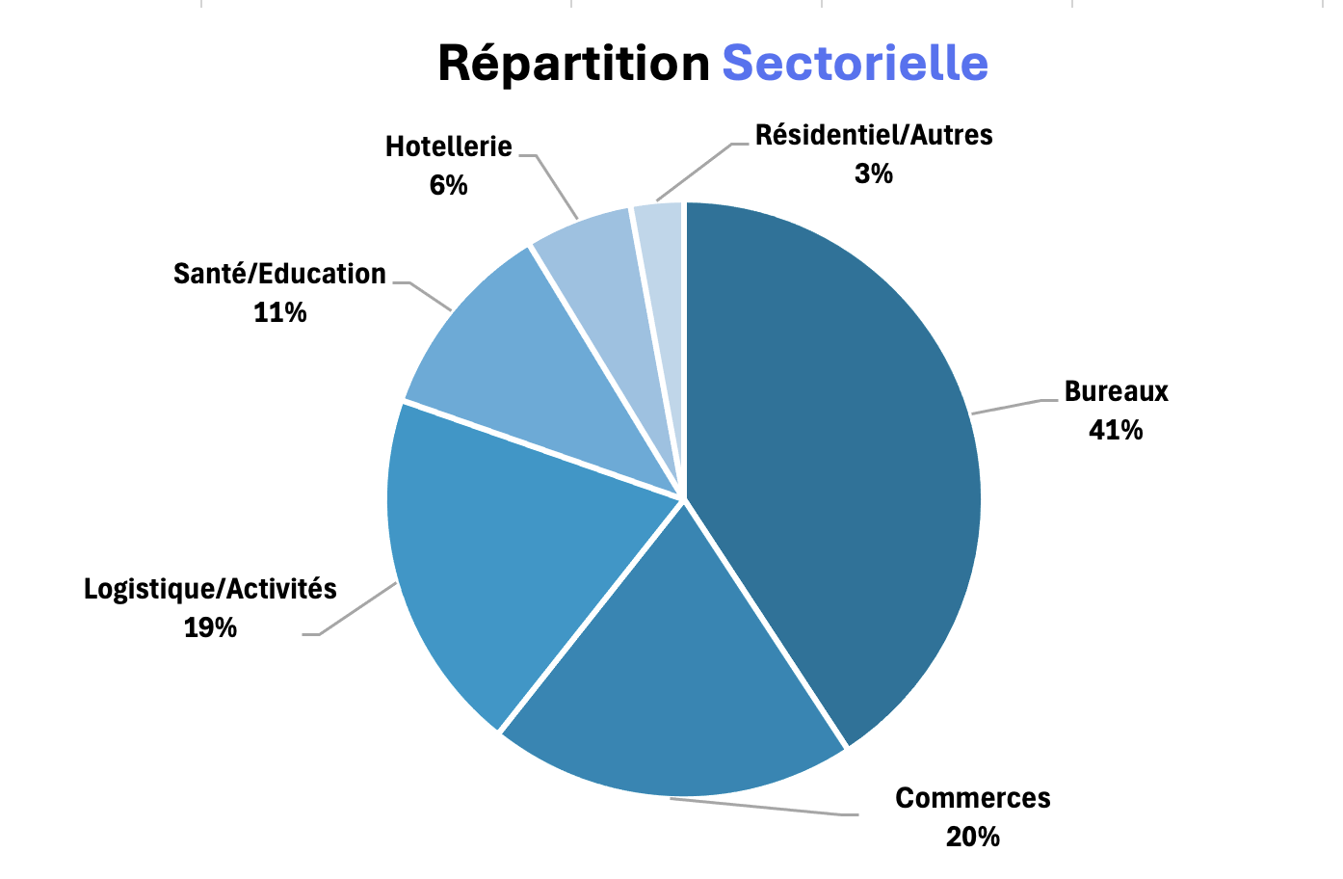
Avec AZUR Évolution
En investissant dans une part du fonds AZUR Évolution au premier trimestre 2025, un investisseur ferait l’acquisition de 20 parts de SCPI gérées par 16 sociétés de gestion :
Devenant ainsi indirectement propriétaire d'une fraction de 2285 immeubles,
Répartis dans plus de 10 pays,
Percevrait des loyers distribués par plus de 4750 locataires.

Slide 7
Opportunité de marché
Taille du marché
€ 6 MD
€ 89 MD
et
Investit en SCPI annuellement
D’encours sous gestion en 2023
Objectifs visés
€ 100M
€ 300M
et
De collecte annuelle à horizon 5 ans.
D’encours sous gestion à horizon 5 ans.
Qui représentent respectivement
1,67%
0,34%
et
De parts de marché

Slide 8
Modèle économique
Un modèle de frais attractif pour les investisseurs
0
Frais d’entrée
0,60%
Frais de gestion annuel
Frais de sorties appliqués en cas de rachat avant 5 ans : 5% HT.
Frais de gestion annuel sur encours (prélevés sur les loyers distribués par le fonds).

Slide 9
Stratégie de distribution
Nous répliquons le nouveau modèle de distribution des SCPI
Phase 1
Phase 2
Via un réseau partenaire de cabinets en gestion de patrimoine
En direct auprès d’investisseurs particuliers via le site internet Azur-am.fr
Rémunéré sur les encours détenus au sein du fonds AZUR Évolution (0,50% annuel du montant des encours).
Cette méthode de distribution sera lancée aussitôt que les résultats permettront de financer la création de ce nouveau canal.

Slide 10
Projections Financières
Nous visons la rentabilité dès 2027
Année | Collecte Annuelle | Actifs sous gestion | CA | Coûts des ventes | EBITDA | Marge d'EBITDA
2025 | 1 000 000,00 € | 1 000 000,00 € | 40.000,00 € | 275.000,00 € | -235.000,00 € | ---
2026 | 10 000 000,00 € | 11 000 000,00 € | 435.000,00 € | 435.000,00 € | -25.000,00 € | ---
2027 | 30 000 000,00 € | 41 000 000,00 € | 1.310.000,00 € | 1.050.000,00 € | 260.000,00 € | ~ 20%
2028 | 60 000 000,00 € | 101 000 000,00 € | 2.810.000,00 € | 1.905.000,00 € | 905.000,00 € | > 30%
2029 | 90 000 000,00 € | 191 000 000,00 € | 4.610.000,00 € | 2.870.000,00 € | 1.740.000,00 € | > 35%
2030 | 120 000 000,00 € | 311 000 000,00 € | 6.710.000,00 € | 4.005.000,00 € | 2.705.000,00 € | > 40%

Slide 11
Demande de financement
Révolutionnons ensemble l’investissement immobilier indirect
Nous sollicitons un investissement de 500.000 € en échange de 20% des parts de la société.
10% | 50.000,00 € (sur 2025) | Frais juridiques divers (création du fonds, conformité réglementaire et obtention de l’agrément AMF, rédaction des documents légaux).
25% | 125.000,00 € (sur 2025) | Fonds propres règlementaires (montant requis fixé par l'AMF pour opérer une SGP). Liquidités conservées au sein de la société.
30% | 150.000,00 € (sur 2025-2026) | Recrutement de talents / salaires (gérant financier, responsable conformité, MO).
15% | 75.000,00 € (sur 2025-2026) | Charges opérationnelles diverses (outils digitaux, bureaux, frais divers).
20 % | 100.000,00 € (sur 2025-2026) | Frais de marketing et communication.

Slide 12

Roadmap
Les étapes clefs pour lancer le projet
Dépôt du dossier de demande d’agrément AMF
Obtention de l’agrément AMF
Break Even
€ 300 M d’encours sous gestion
2025
2026
2028
2030
Lancement public du fonds Azur Évolution
Commercialisation B2C

Slide 13





Notre équipe
Hugues Marie
Roland Baudinot
Corinne Silva-Santos
Co-founder
Co-founder
Co-founder & Senior Advisor
Product Manager, expert en solutions digitales, avec plus de 5 années d'expériences au sein de l'industrie financière.
Conseiller en gestion de patrimoine, expert en SCPI, conseillant particuliers et entreprises depuis plus de 4 ans.
Conseillère en gestion de patrimoine, experte immobilière avec plus de 30 ans d'expériences dans l'immobilier direct et indirect.

Slide 14
Rejoignez-nous pour transformer l'investissement dans l'immobilier collectif
Hugues Marie – Co-founder
hugues.marie925@gmail.com
Roland Baudinot – Co-founder
baudinot.roland@gmail.com
https://www.azur-am.fr

Slide 15
Projections Financières
Nous visons la rentabilité dès 2027
Année | Collecte Annuelle | Actifs sous gestion | CA | Coûts des ventes | EBITDA | Marge d'EBITDA
2025 | 1 000 000,00 € | 1 000 000,00 € | 83.000,00 € | 295.000,00 € | -212.000,00 € | ---
2026 | 10 000 000,00 € | 11 000 000,00 € | 833.000,00 € | 1.070.000,00 € | -237.000,00 € | ---
2027 | 30 000 000,00 € | 41 000 000,00 € | 2.523.000,00 € | 2.260.000,00 € | 263.000,00 € | 10,42%
2028 | 60 000 000,00 € | 101 000 000,00 € | 5.103.000,00 € | 3.870.000,00 € | 1.233.000,00 € | 24,16%
2029 | 90 000 000,00 € | 191 000 000,00 € | 7.773.000,00 € | 5.700.000,00 € | 2.073.000,00 € | 26,67%
2030 | 120 000 000,00 € | 311 000 000,00 € | 10.533.000,00 € | 7.550.000,00 € | 2.983.000,00 € | 28,32%

Slide 16
Modèle économique
Nous répliquons le modèle de frais historique des SCPI
12%
Frais d’entrée
0,30%
Frais de gestion annuel sur encours
Frais d’entrée prélevés lors de la souscription des investisseurs au fonds (dont 9% de frais d’entrée moyens payés aux SCPI, soit 3% de revenus pour AZUR).
Frais de gestion prélevés annuellement sur les loyers distribués par le fonds.

Slide 17
Stratégie de distribution
Nous répliquons le modèle de distribution historique des SCPI
Phase 1
Phase 2
Via un réseau partenaire de cabinets en gestion de patrimoine
En direct auprès d’investisseurs particuliers via le site internet Azur-am.fr
Rémunéré par commission de rétrocession à la suite d'une vente de parts du fonds AZUR Évolution (entre 4 et 6% du montant investit).
Cette méthode de distribution sera lancée aussitôt que les résultats permettront de financer la création de ce nouveau canal.

Slide 18



Investisseur
Investisseur
Investisseur
Cabinets de Conseiller en Gestion de Patrimoine (CGP)
Reverse commission de rétrocession sur chaque part du fonds AZUR achetée (~ 0,50% annuel)
Distribue le fonds AZUR Évolution
SGP AZUR AM
Fonds AZUR Évolution
Banque dépositaire
Gère le fonds AZUR Évolution (frais 1,00% HT annuel)
Parts
SCPI 1
Parts
SCPI 2
Parts
SCPI 3
Parts
SCPI N
Détient les actifs du fonds AZUR Évolution
Verse commission de rétrocession sur chaque part de SCPI achetée (~ 4%)
Émet et distribue les parts de SCPI
Sociétés de Gestion de Portefeuille (SGP)

